Slide 1
Scala Web Application Toolkit
Řešitel: Jan Široký
Vedoucí: Pavel Ježek
Oponent: Martin Kruliš

Slide 2
Motivace
Monopol a nevýhody JavaScriptu
Existující vs. Nové jazyky
Scala

Slide 3
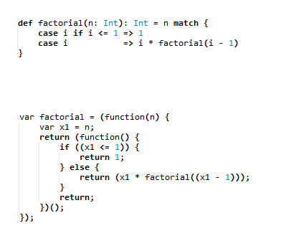

Základ
Překladač
Interoperabilita

Slide 4
Knihovny
Client Runtime
Java Library
Scala Library

Slide 5
Nadstavba
Classloader
JSON (de)serializer
RPC
Integrace

Slide 6
Závěr
Děkuji za pozornost

